Slide 1
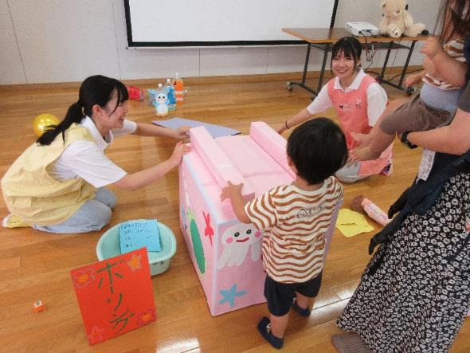

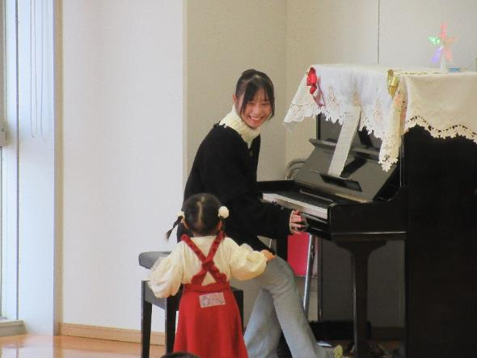
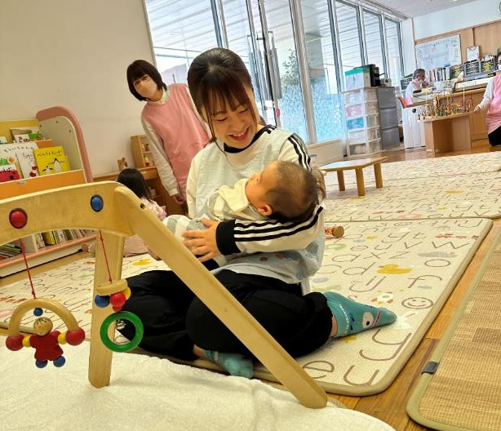
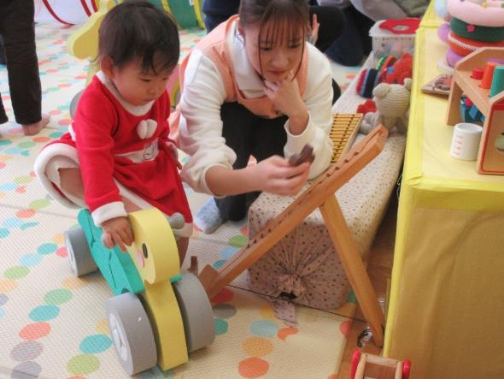
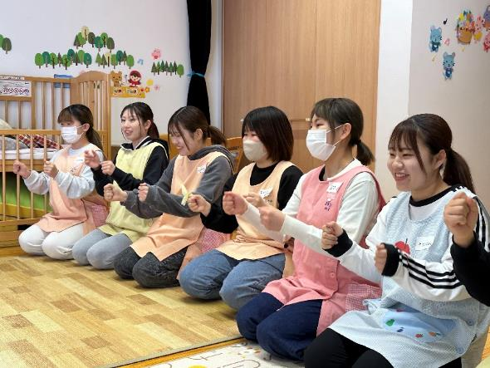
徳島文理大学
短期大学部保育科
実践と理論の往還によって 楽しく！深く！保育を学ぶ

Slide 2
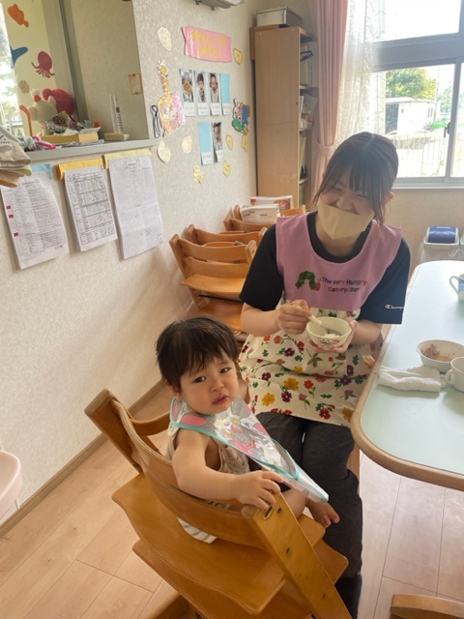
保育科で取得できる資格・免許
１．保育士資格
２．幼稚園教諭二種免許
３．准学校心理士
社会福祉主事任用資格
レクリエーション・インストラクター
スポーツ・レクリエーション指導者
赤十字幼児安全法支援員

Slide 3
保育士資格と
幼稚園教諭免許の
併有が求められます。
認定こども園 ０～５歳
保育施設等の全体像
幼保連携型
幼稚園型
保育所型
地方裁量型
幼稚園
３～５歳
保育所
０～５歳
徳島県の
幼稚園 64
保育所 148
認定こども園72
令和5年5月児嶋
小規模保育、家庭的保育、
居宅訪問型保育、事業所内保育

Slide 4
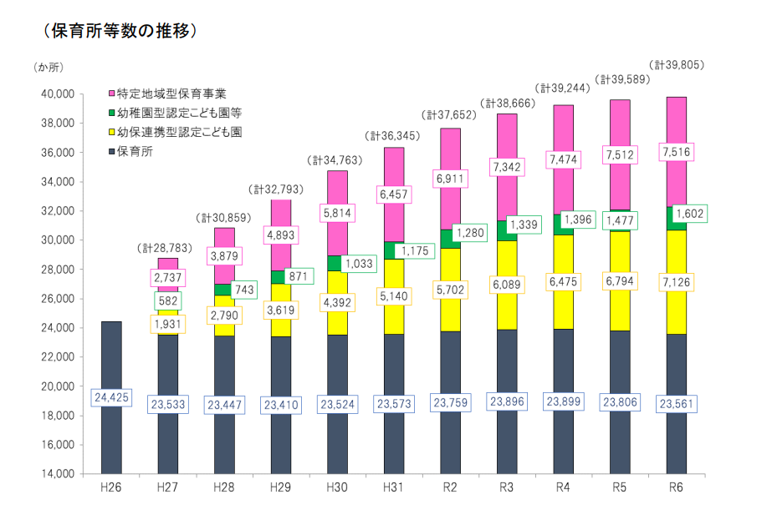
少子化にもかかわらず保育施設の数が増えています。
保育所の数はわずかに減少して、その分、
幼保連携型認定こども園が増えています。
幼保連携型認定こども園
保育士資格と幼稚園教諭免許の両方が必要

Slide 5
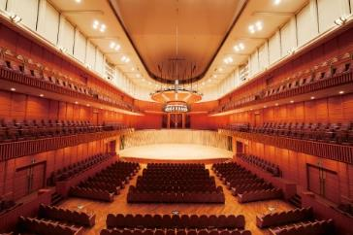
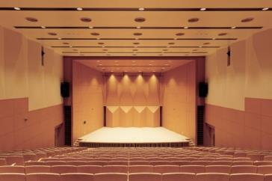
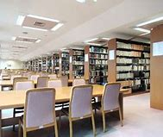
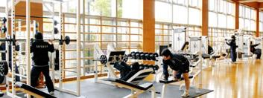
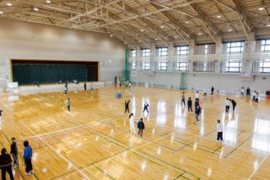
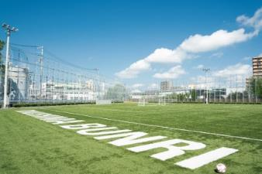
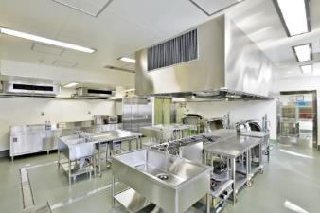
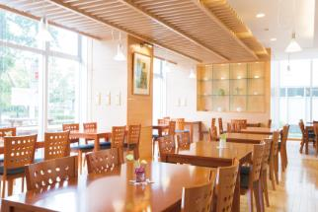
本学の特長 その１
総合大学の強みを生かした充実した教育内容と、施設・設備
施設・設備は大学と共通
短大・学部の垣根を越えてそれぞれの分野の専門家が授業を担当。
大学の授業も受講可能
Notes:
短期大学の良さについて～ますその①～
正木さんは大学のどの施設がお気に入りですか？
M 私は～
K まだ行ったことのない建物もたくさんあると思いますから卒業までにフルに活用してくださいね。

Slide 6
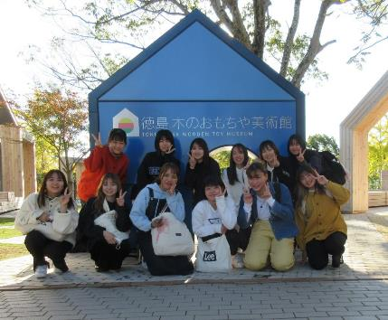
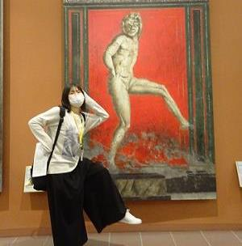
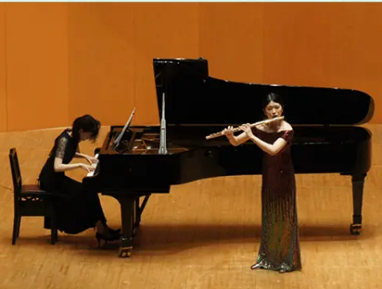
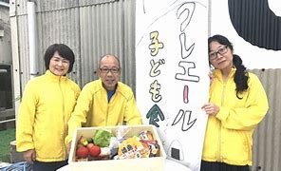
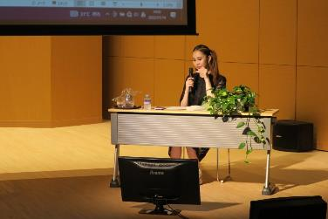
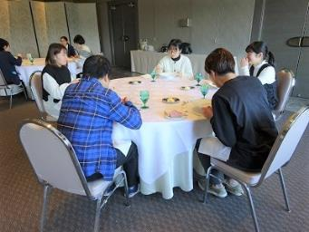
本学の特長 その２
総合大学ならではの多彩な行事や地域貢献の取り組み
遍路ウォーク、新入生セミナー
コンサート（無料で聴けるもの有り）
公開講座や公開セミナー、
ボランティアパスポート、
子育て支援イベント、
さまざまな地域連携事業
Notes:
短期大学の良さその②～

Slide 7
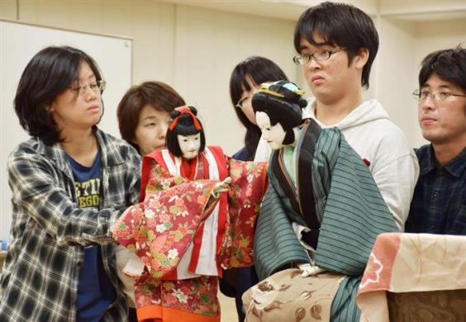
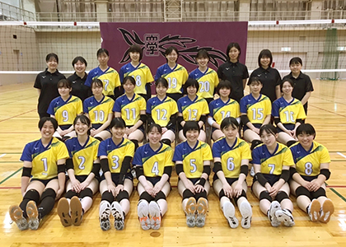
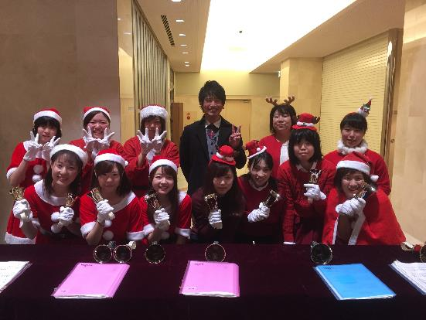
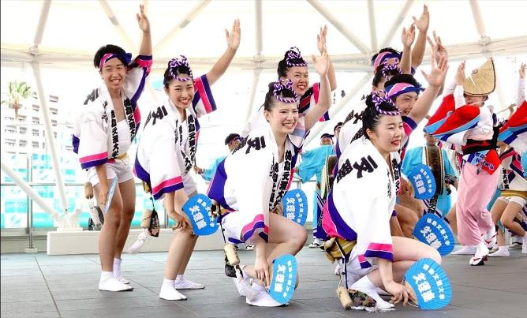
本学の特長 その３
学科の枠を超えた人間関係や学び
サークルや部活動、県人会は学部と一緒。
学部学科の枠を越えて友だちができる。
学部・学科の枠を超えて興味のある分野を 学ぶことができる。
学ぶことができる。
Notes:
短期大学の良さその③～
正木さんはサークルに入っていますね。
M はい、私はハンドベルサークルに入っています。最初はそれほど乗り気ではなかったのですが、児童学科や心理学科、薬学部など他学科の先輩たちとも仲良くなれて入ってよかったと思っています。～

Slide 8
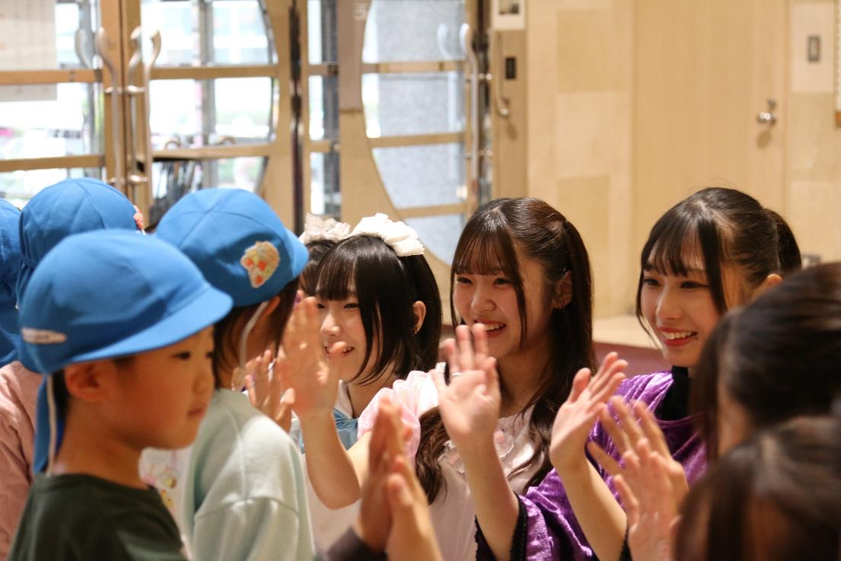
保育科の特長その１
自ら考え行動する力と協働性を培う「おとぎのくに」
毎年11月下旬に２日間にわたって開催する保育科主催の伝統行事です。附属幼稚園や実習でお世話になった保育所の子どもたちを招待して、学生が創作したミュージカルやブラックシアター、ハンドベル、合唱などを上演します。

Slide 9
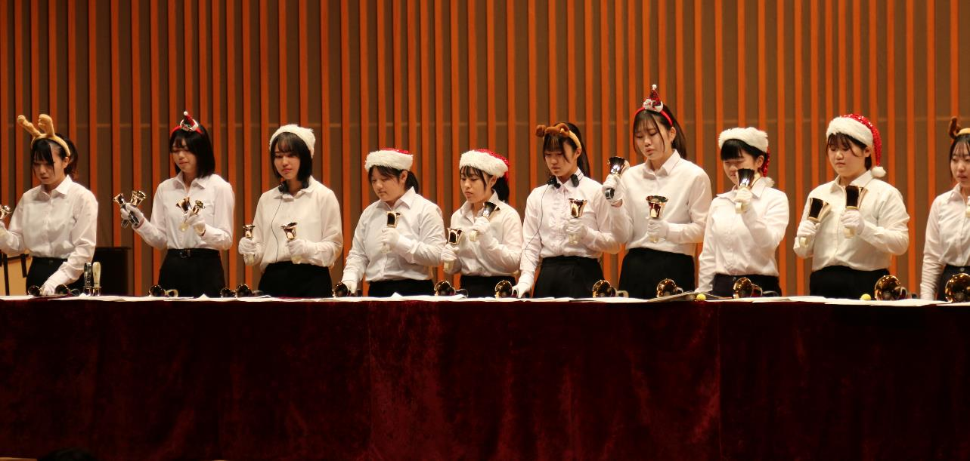
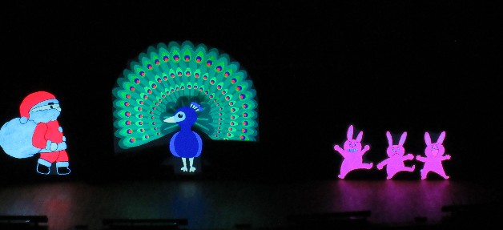
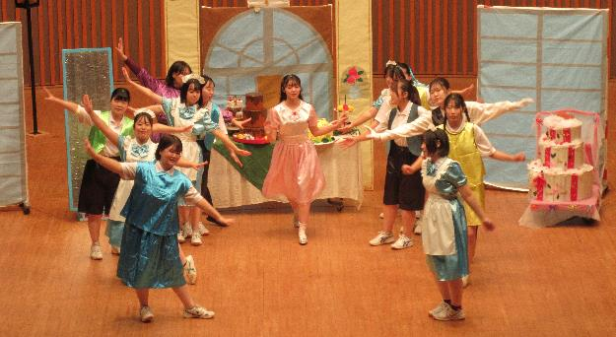
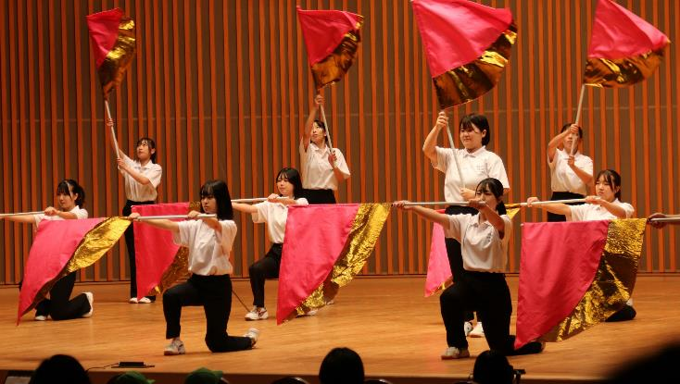
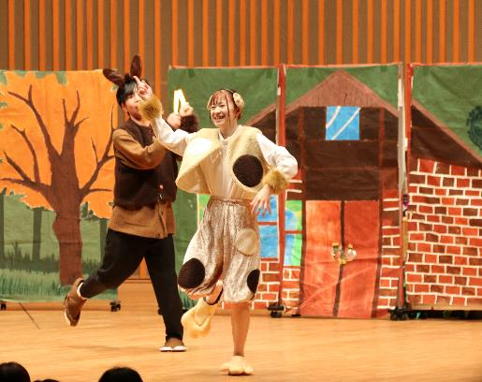
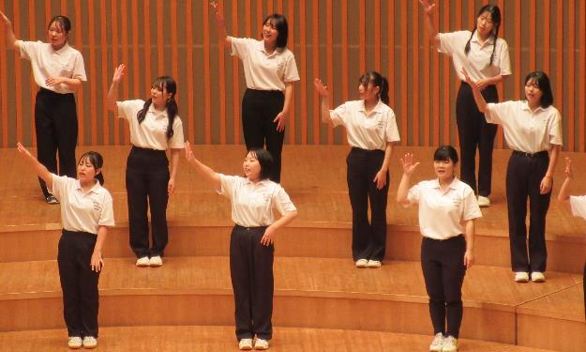
昨年の第４１回おとぎのくには２日間で1,000人もの子どもたちや保育者、学内の方々が観覧してくださいました。

Slide 10


保育科の特長その2
子育て支援をリアルに学ぶ「ペンギンクラブ」
学内で開催する、未就園の子どもと保護者を対象にしたペンギンクラブ子育て支援イベント学生はスタッフとして参加し、子どもの遊び相手をしたり、保護者のサポートをします。絵本の読み聞かせ、手遊び、パネルシアターなども行います。
「子育て支援」等の授業と関連付けて計画を作成して準備し、事後の振り返りを行うことで理解を深めていきます。

Slide 11
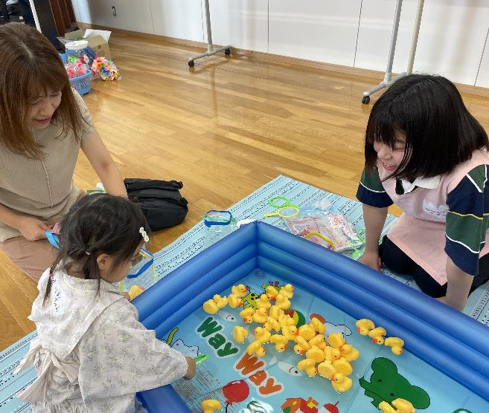
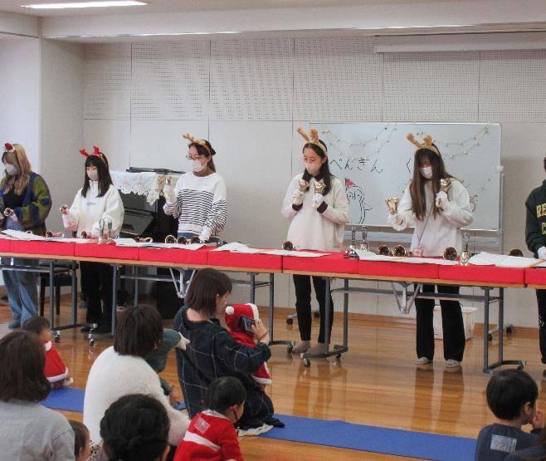
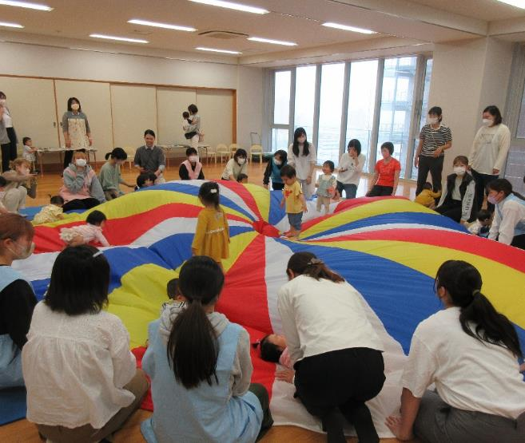
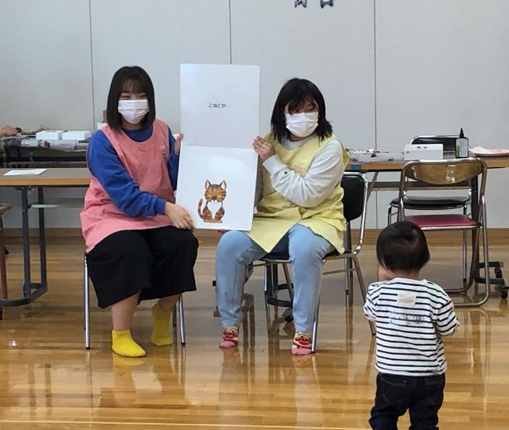
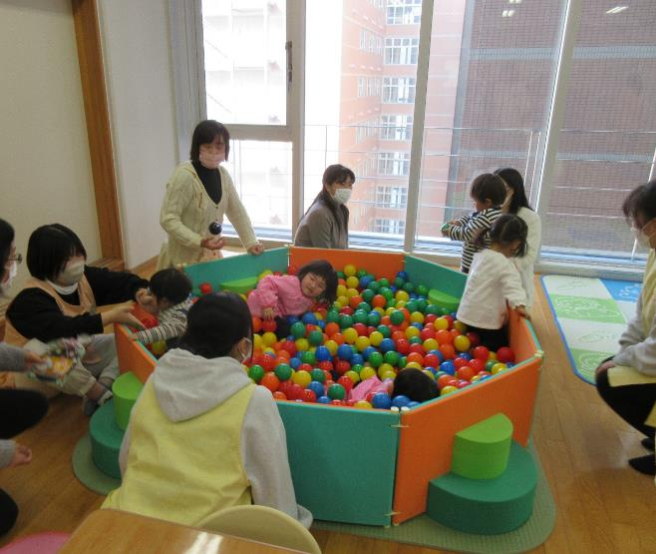
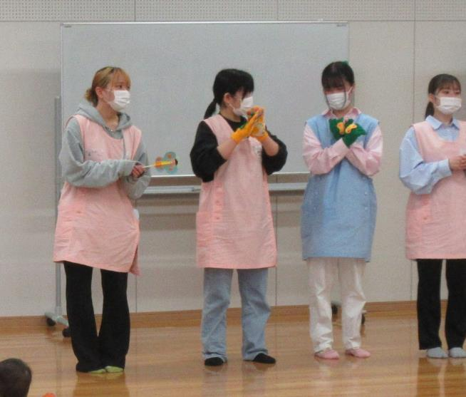

Slide 12
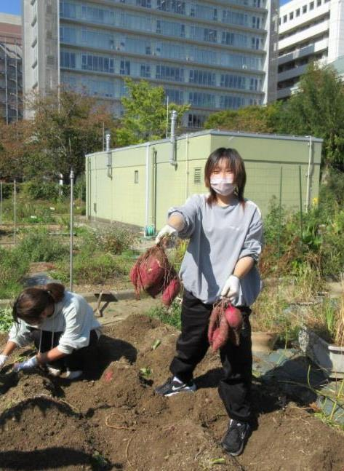
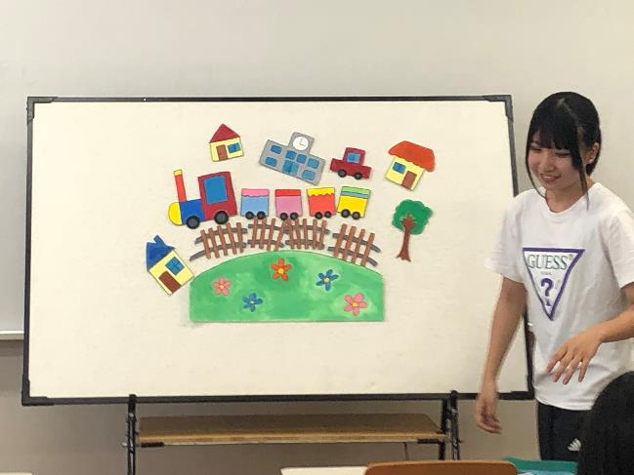
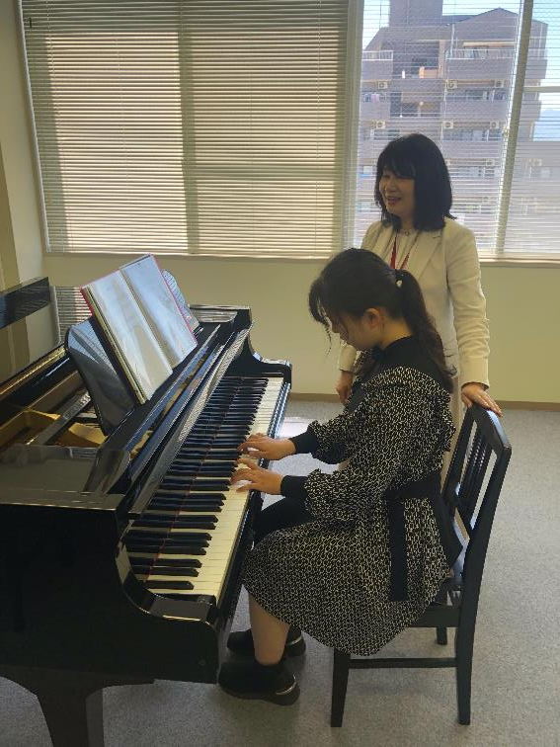
保育科の特長その３
実践力が付く授業「考える・うごく・つくる」
ピアノ実技は、充実した
練習環境と一人一人に
合わせた丁寧な指導で
心配無用

Slide 13
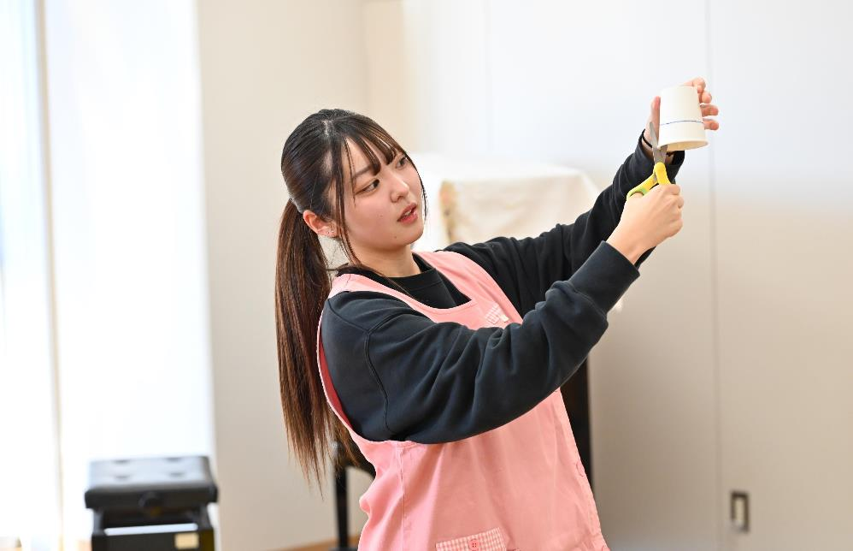
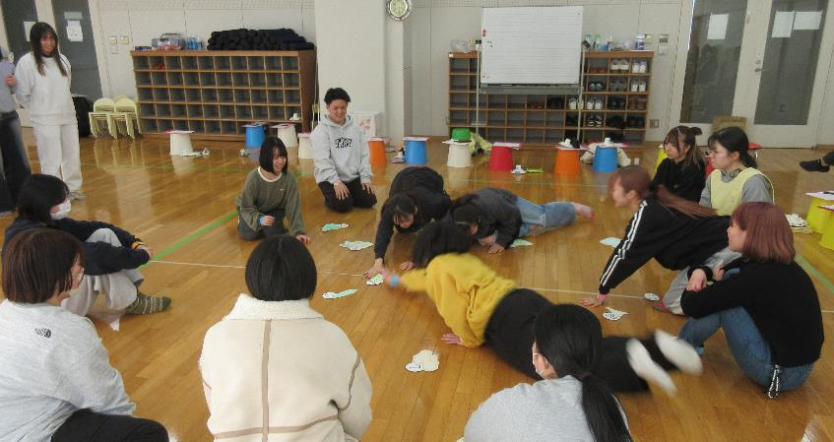
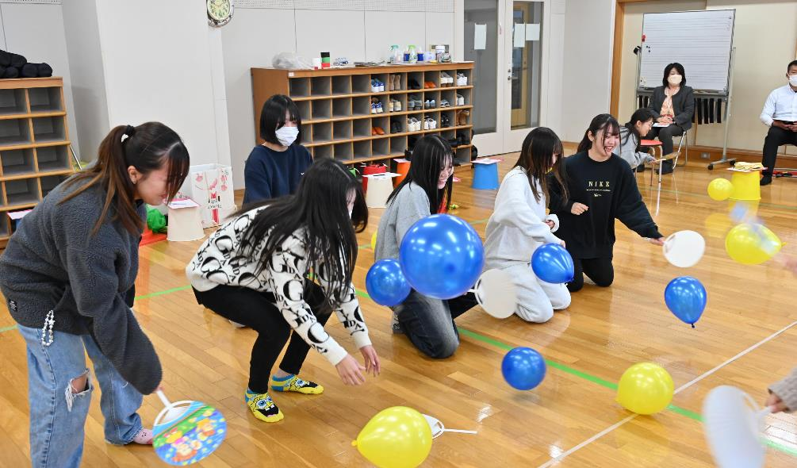
保育実習や保育内容の授業では、指導案を書いて模擬保育を行います。グループで何度も話し合って指導案を改善し、子ども目線でどうすれば「ねらい」にそった活動ができるかを考えます。

Slide 14
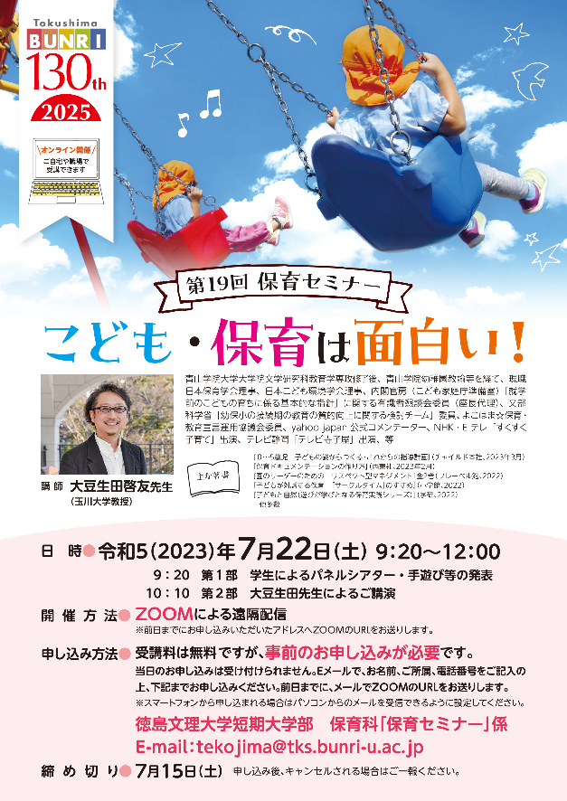


保育科の特長その４
保育の最先端を学ぶ機会「保育セミナー」

Slide 15
保育科の特長その５
一人一人によりそう丁寧な就職支援
令和３～５年度卒業生の主な就職先
就職率100％
専門就職は毎年
90％以上
※全国平均は72％

Slide 16
私たちは、保育者を目指す意思のある社会人を歓迎します。
こども家庭庁は「保育政策の新たな方向性」（令和6年12月20日公表）において、保育の「量」拡大から「質」の確保・充実への変換を打ち出しました。本学では従来から、単に資格を取得させるのではなく、専門性の高い保育者を養成することで地域の保育の質向上に貢献することを目指して教育を行ってきました。
社会人の皆様が安心して学べる環境を整えています。
文理大学で学生生活を楽しみながら、自信をもって保育職に就ける実力を身に付けてください。

